Slide 1
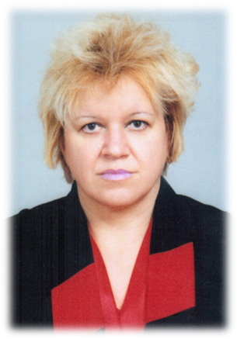
Директорія в Харкові
ВИКОНАЛА: КНИШЕНКО ЯНА, УЧЕНИЦЯ 10-А КЛАСУ ХАРКІВСЬКОЇ СПЕЦІАЛІЗОВАНОЇ
ШКОЛИ I-III СТУПЕНІВ №85 ХАРКІВСЬКОЇ МІСЬКОЇ РАДИ ХАРКІВСЬКОЇ ОБЛАСТІ
КЕРІВНИК: АНТОНЮК ТЕТЯНА ПЕТРІВНА,
УЧИТЕЛЬ ІСТОРІЇ

Slide 2
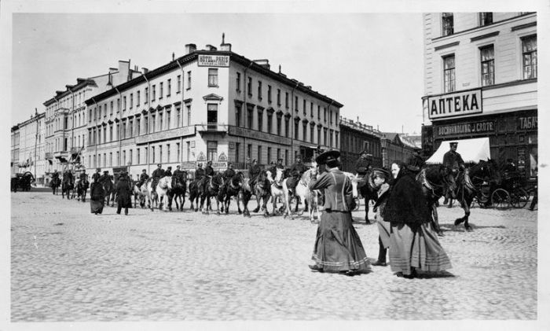
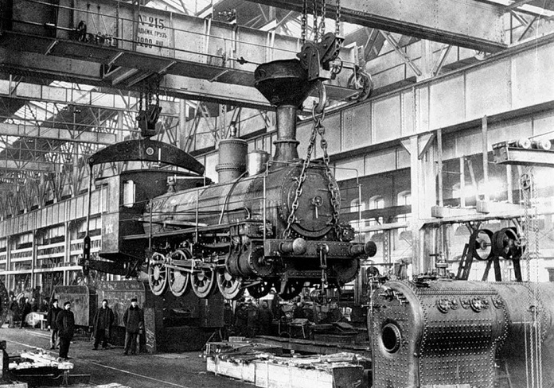
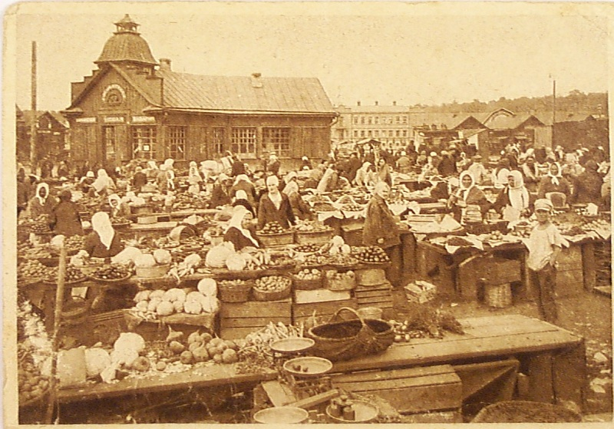
Харків з кінця ХІХ – початку ХХ століття був одним із найбільших промислових, торгівельних, транспортних центрів України і всієї Російської імперії.

Slide 3
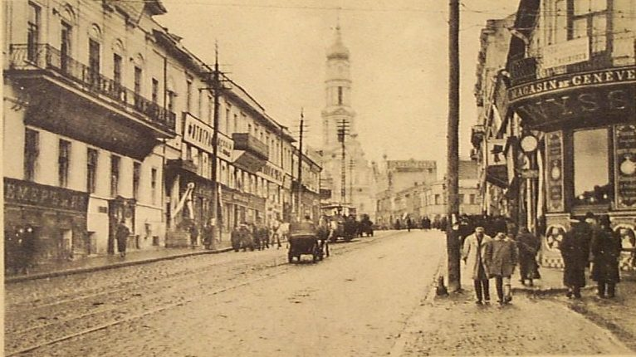
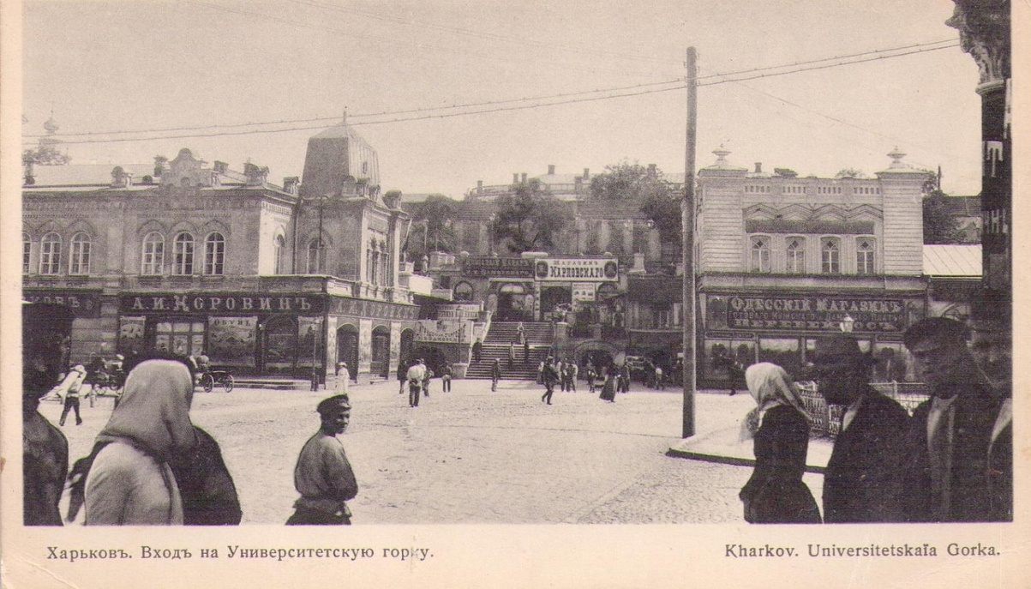
Широкі верстви населення Харкова схвалили перемогу революції в Петрограді у лютому 1917 року. У місті вирувало суспільно-політичне життя. Активізували свою роботу й українські сили. Жовтневі революційні події 1917 року привели до гострої політичної боротьби.

Slide 4
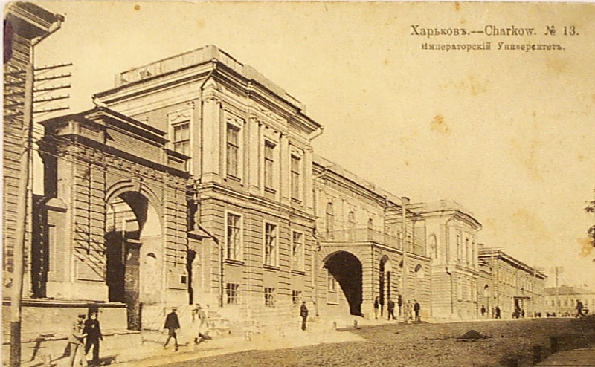
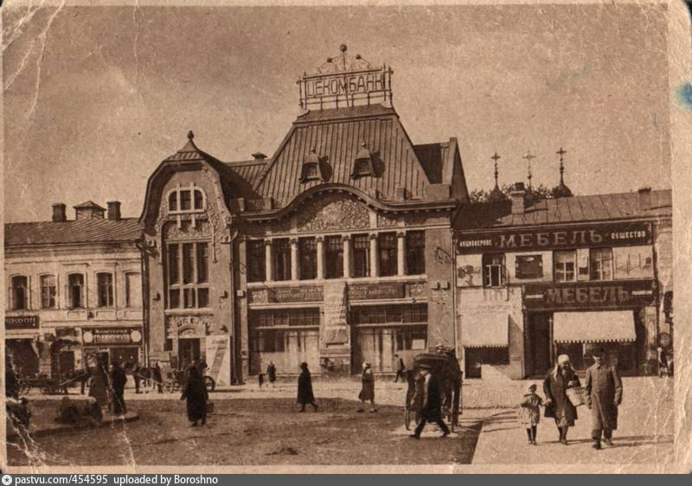
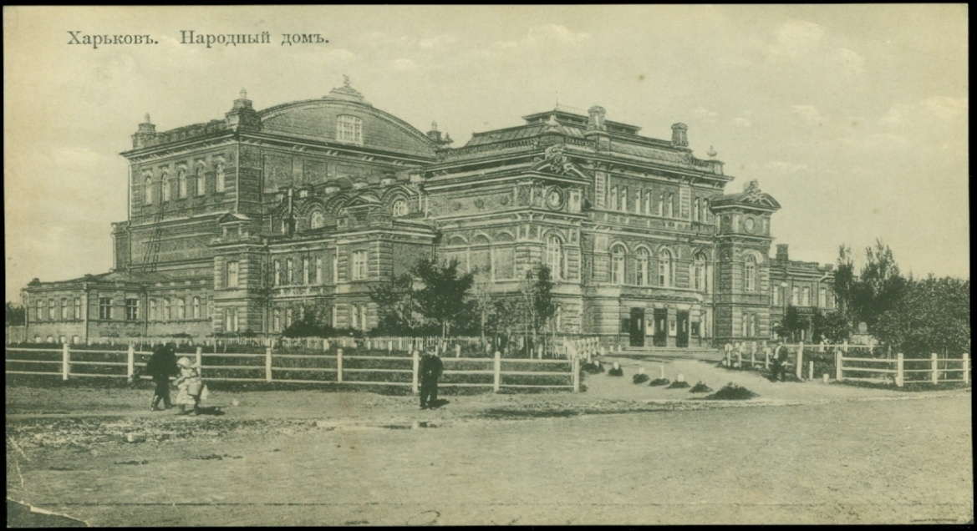
Українська Центральна Рада 31 жовтня 1917 року проголосила свою владу в Україні, і 7 листопада ІІІ Універсал засвідчив, що Україна стала Українською Народною Республікою.

Slide 5
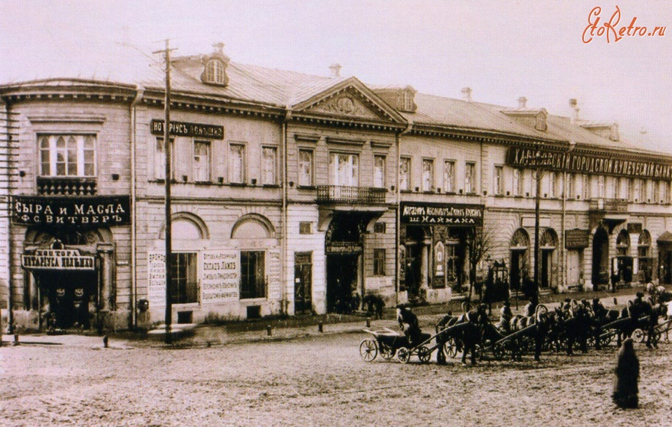
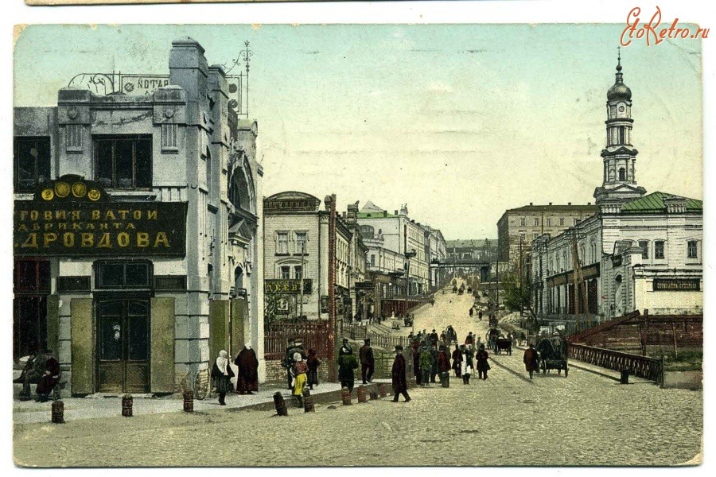
В ІV Універсалі 9 січня 1918 року Українська Центральна Рада проголосила Українську Народну Республіку суверенною державою українського народу.

Slide 6
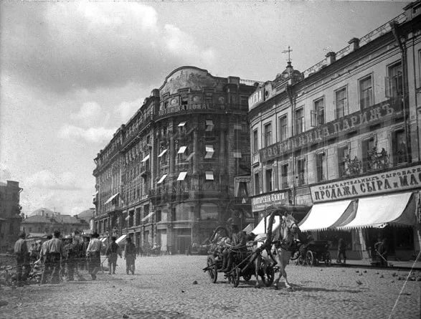
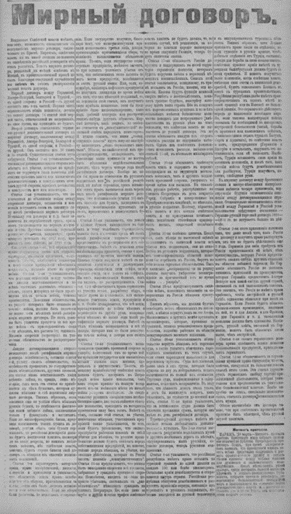
Командування військ Німеччини і Австро-Угорщини, до яких УНР звернулась по допомогу, вирішило послати в Україну регулярні німецькі й австро-угорські війська, тобто почати військову інтервенцію проти країни, яка підписала з ними мирний договір 27 січня 1918 року.

Slide 7
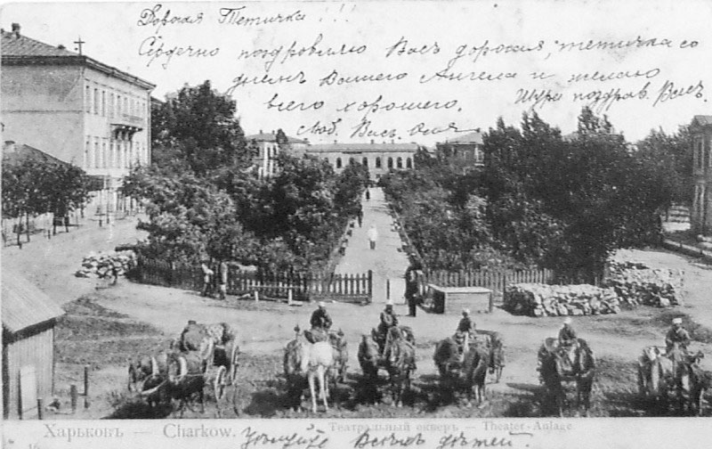
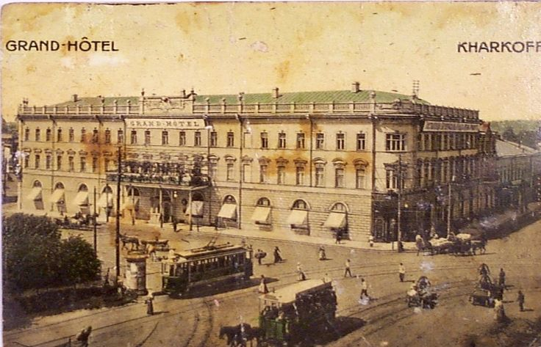
Німецькі війська почали наступ 18 лютого 1918 року з району Ковеля на Київ, Полтаву, Харків, Ростов. Щоб наступ іноземних військ виглядав як допомога Україні, разом з ними пішли в наступ і військові частини УНР ‒ Запорізький загін, Гайдамацький кіш, курінь січових стрільців та інші.

Slide 8
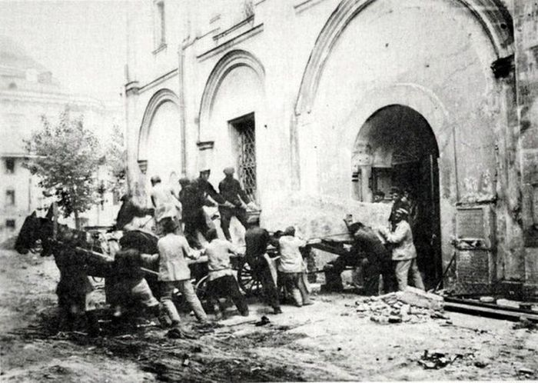
Більшовики почали формувати червоногвардійські й червоноармійські військові загони і полки, яким надавала допомогу Радянська Росія. Німецькі війська з частинами Центральної Ради, зокрема Запорізької дивізії під командуванням генерала Натієва, частини якої очолювали полковники Болбочан, Петров та інші, вирушили в бік Харкова.

Slide 9
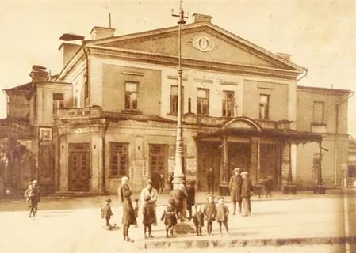
9 листопада1918 року в Німеччині перемогла революція і Брестський мирний договір був анульований. В Україні 14 листопада 1918 року створили Директорію, яка оголосила боротьбу проти гетьмана П.Скоропадського, який згодом зрікся влади, і Директорія урочисто в’їхала до Києва 17 грудня 1918 року.

Slide 10
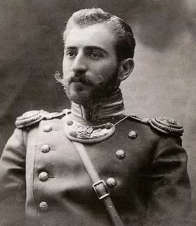
Головнокомандуючим військ Директорії на Лівобережжі став командир 2-го Запорізького полку полковник П.Болбочан. Він у ніч з 17 на 18 листопада проголосив владу Директорії в Харкові.

Slide 11
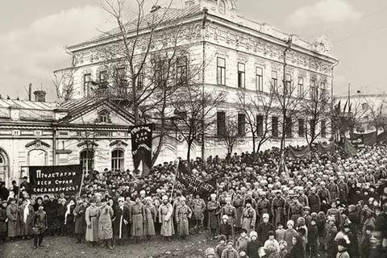
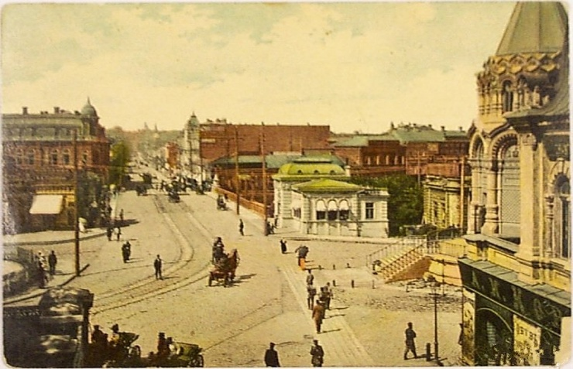
П.Болбочан намагався утвердити цю владу на практиці, але виникли труднощі. В Харкові почалися пограбування й насильства, і німецьке командування видало наказ про те, що воно бере владу у свої руки, і за зажадало виведення військ Директорії з Харкова на відстань 20 км.

Slide 12
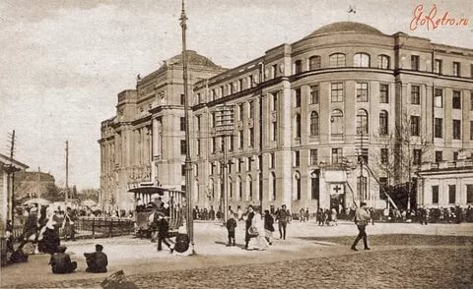
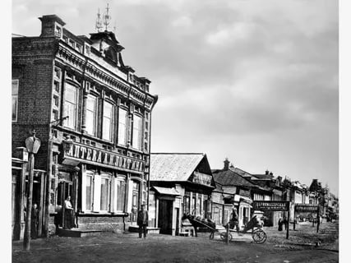
П.Болбочан змушений був наприкінці листопада вивести свої війська із Харкова і повернутися в місто лише 15 грудня. Робітники Харкова вимагали відновлення Харківської Ради робітничих депутатів. Селяни також не підтримали Директорію і відмовлялися вступити до армії УНР, мобілізацію до якої оголосив П.Болбочан.

Slide 13
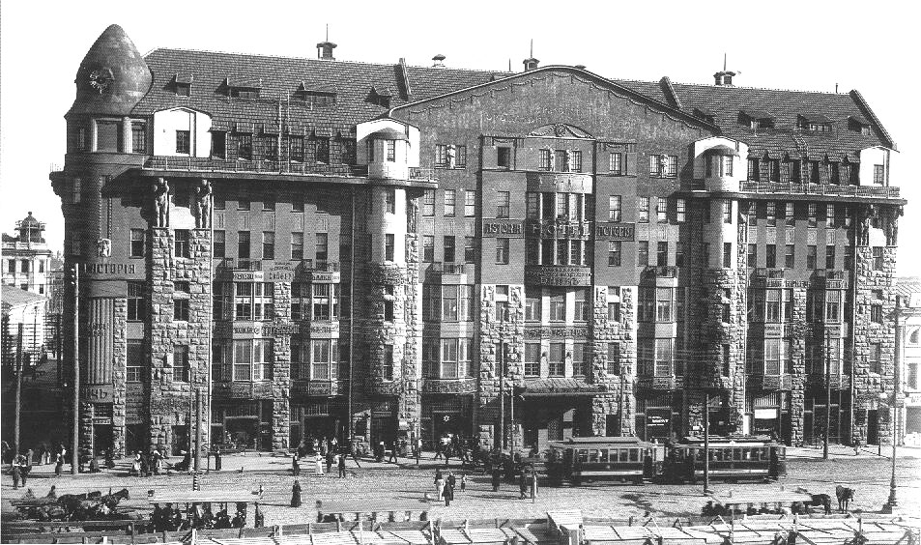
Організаційно-виборча комісія в Харкові явочним порядком провела вибори до Рад, але солдати П.Болбочана арештували Президію Ради робітничих депутатів. На знак протесту робітники почали загальний страйк. Злякавшись цього, П.Болбочан звільнив Президію, і на четвертий день страйк припинився.

Slide 14
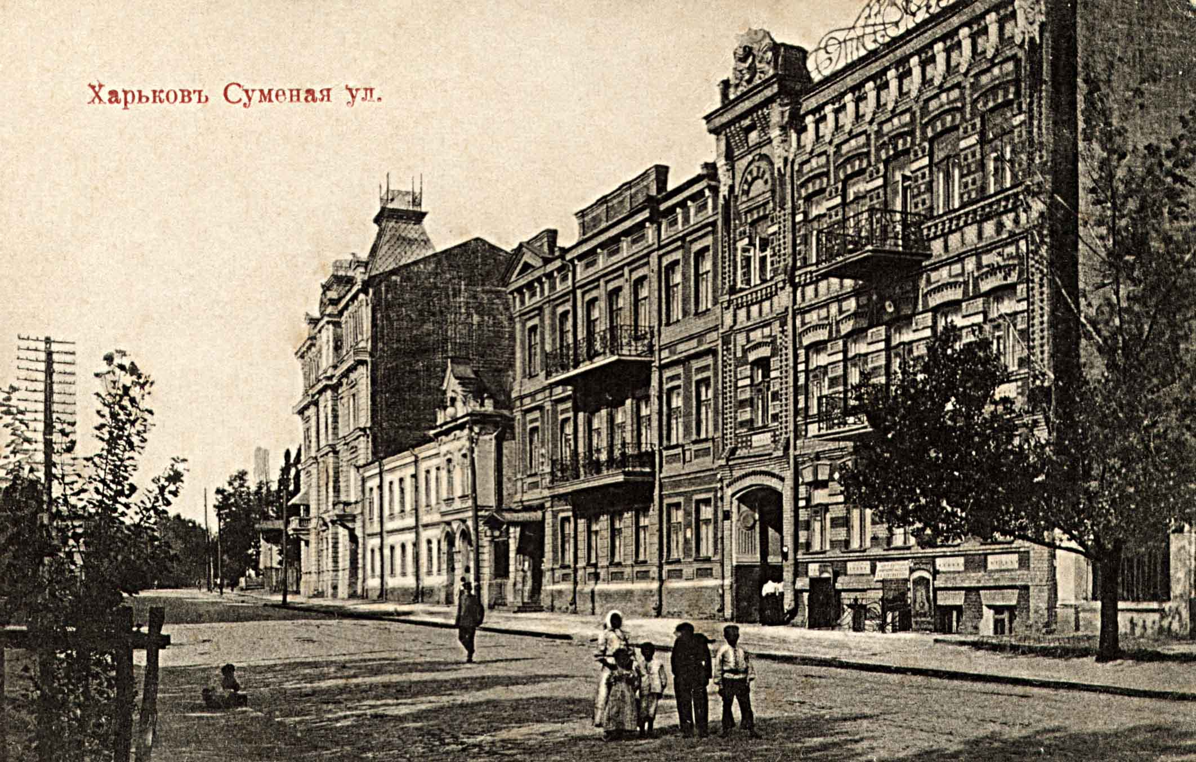
01 січня 1919 року більшовики почали у місті повстання. Німецькі війська, яким більшовики пообіцяли сприяти поверненню на батьківщину, не втручались. Солдати Директорії поспішно залишили місто.

Slide 15
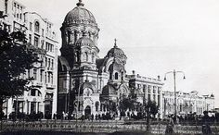
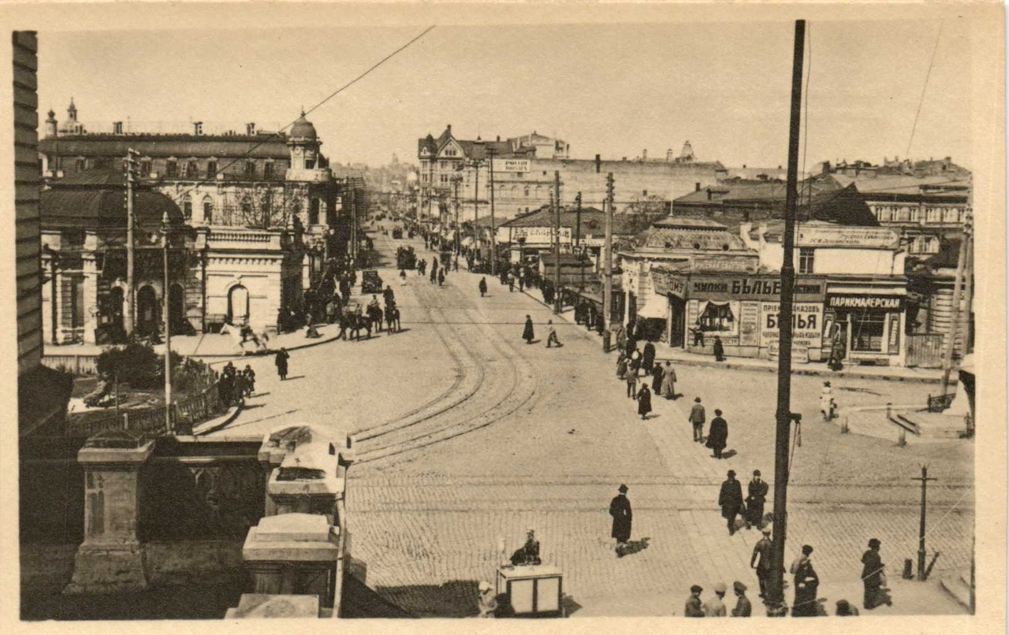
Увечері 2 січня 1919 року через місто проходили останні загони військ П.Болбочана, і 03 січня 1919 року влада Директорії в Харкові була ліквідована. Встановлена Радянська влада, яка існувала до 25 червня 1919 року.

Slide 16
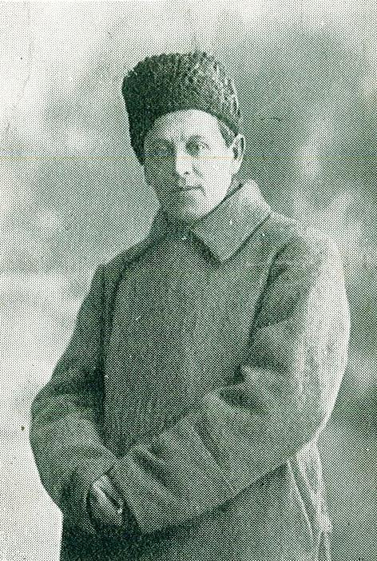
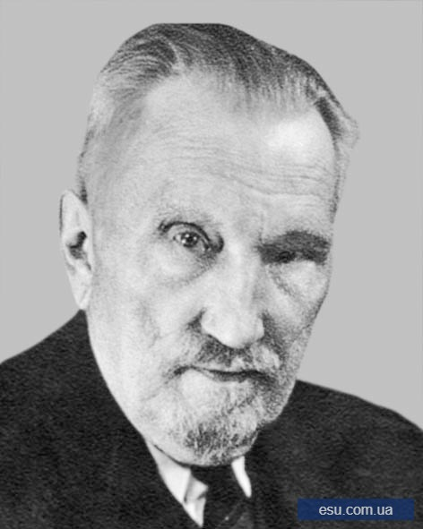
Керівники Директорії УНР в еміграції
Симон Петлюра, Головний Отаман Війська
та Флоту УНР
Андрій Лівицький, громадсько-політичний діяч УНР

Slide 17
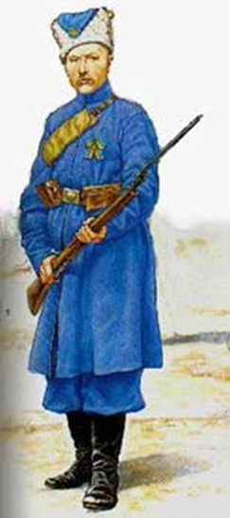
1918
2018
Слава Україні!

Slide 18
Дякую за увагу !

